Slide 1
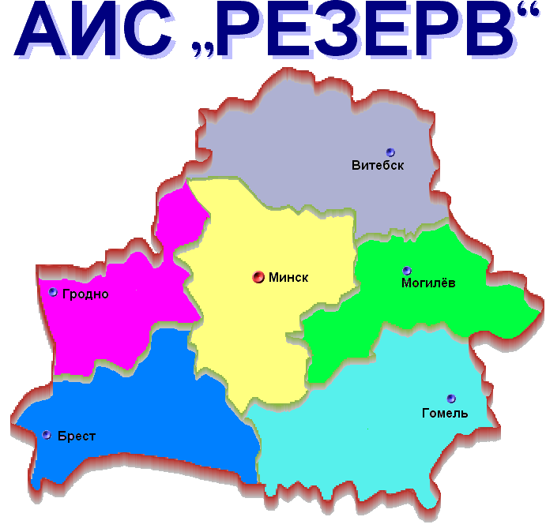

Автоматизированная информационная система электронного учета руководящих кадров, их резерва Республики Беларусь (АИС «Резерв»)
в управлении кадровыми ресурсами

Slide 2


В нашей стране в соответствии с Концепцией государственной кадровой политики, утвержденной Указом Президента Республики Беларусь, другими нормативными правовыми актами сформирована система реестров руководящих кадров государственных органов и организаций, а также кадровых резервов. Поскольку наличие подготовленного резерва руководящих кадров и его профессиональное развитие рассматривается как важнейшее условие преемственности и повышения эффективности государственного управления, а также обеспечения устойчивого социально-экономического развития страны.
С целью цифровизации и информатизации названных процессов в Республике Беларусь в 2003 году создана автоматизированная информационная система электронного учета руководящих кадров, их резерва (АИС «Резерв»).

Slide 3

АИС «Резерв» предназначена
для ведения электронного учета руководящих кадров, должности которых включены в кадровые реестры Главы государства, Совета Министров Республики Беларусь, областных и городских исполнительных комитетов, а также их резерва.

Slide 4
Цели и задачи АИС «Резерв»
создание и ведение единой электронной базы данных о руководящих кадрах, должности которых включены в кадровые реестры Главы государства, Совета Министров Республики Беларусь, облисполкомов
и Минского горисполкома, их резерва, а также перспективного кадрового резерва;
обеспечение единого порядка ведения и поддержания в актуальном состоянии автоматизированной информационной системы электронного учета руководящих кадров, их резерва;
получение статистической, справочной и аналитической информации
о руководящих кадрах страны для принятия комплексных решений
по вопросам государственной кадровой политики;
автоматизация оперативной обработки данных о руководящих кадрах страны;
внедрение современных информационных технологий в организацию работы с руководящими кадрами государственных органов.

Slide 5


АИС «Резерв» состоит из трех уровней:
головного (Администрация Президента Республики Беларусь), республиканского (Совет Министров Республики Беларусь и подчиненные ему республиканские органы государственного управления, за исключением ведомств силового блока) и базового, включающего в себя областные исполнительные комитеты и подчиненные им районные исполнительные комитеты, городские исполнительные комитеты и местные администрации районов в городах.

Slide 6
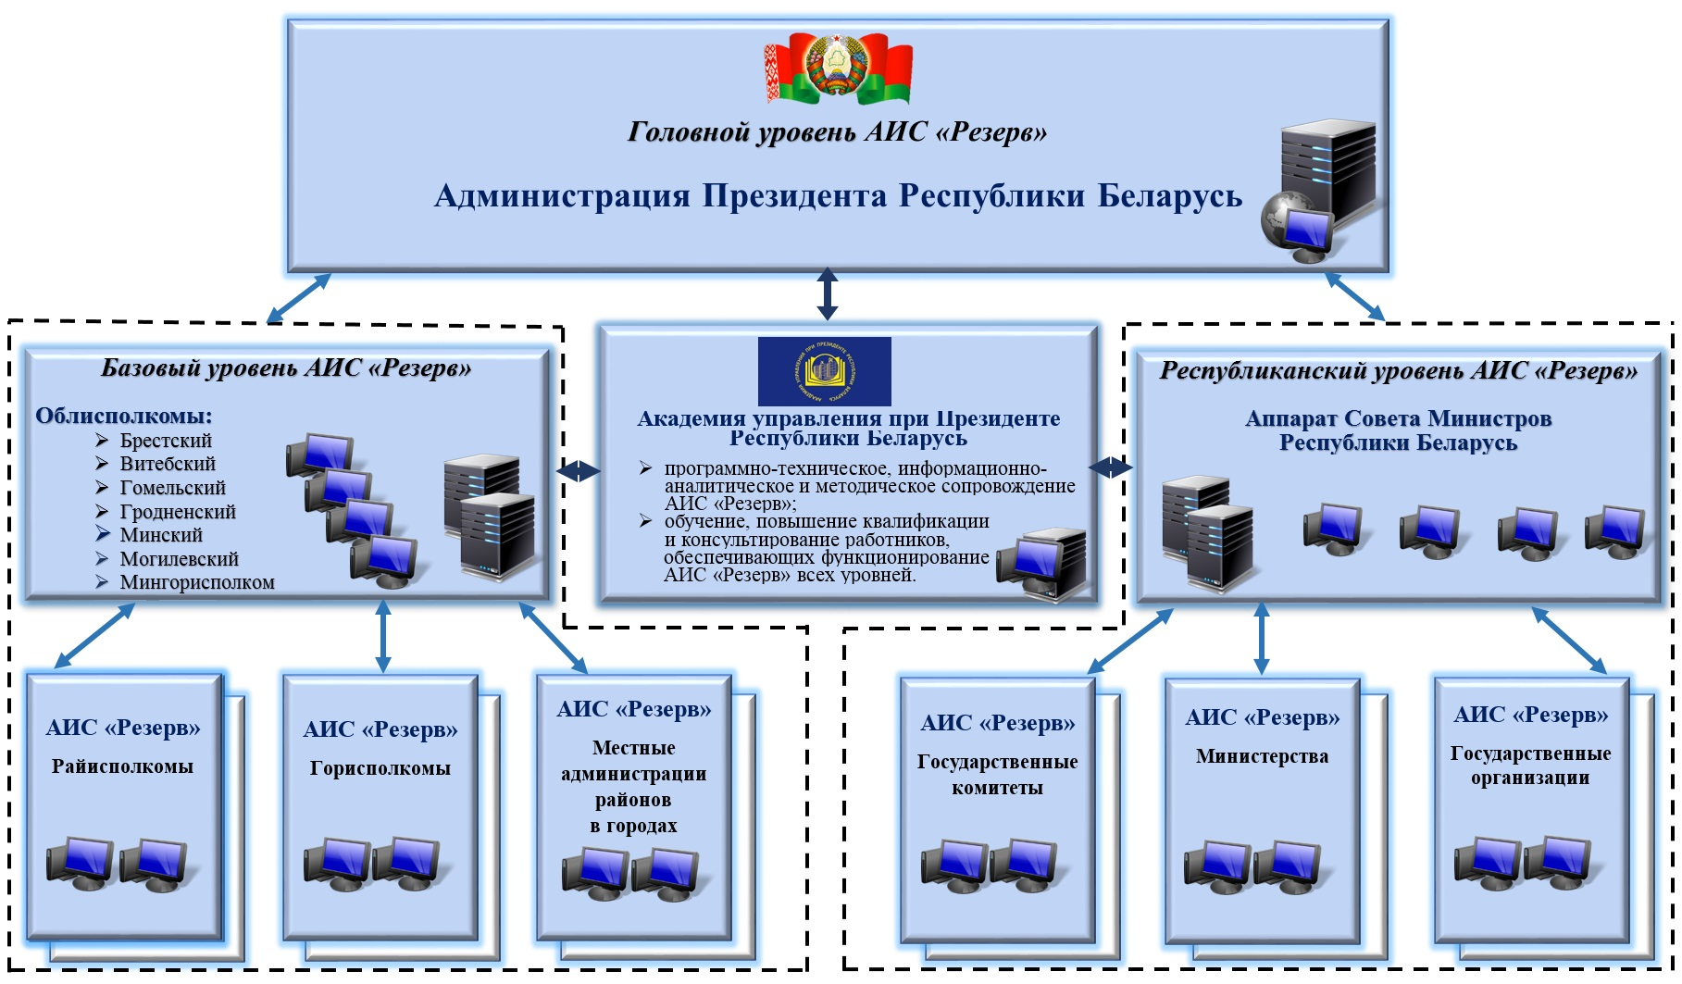
Организационная структура АИС «Резерв»

Slide 7
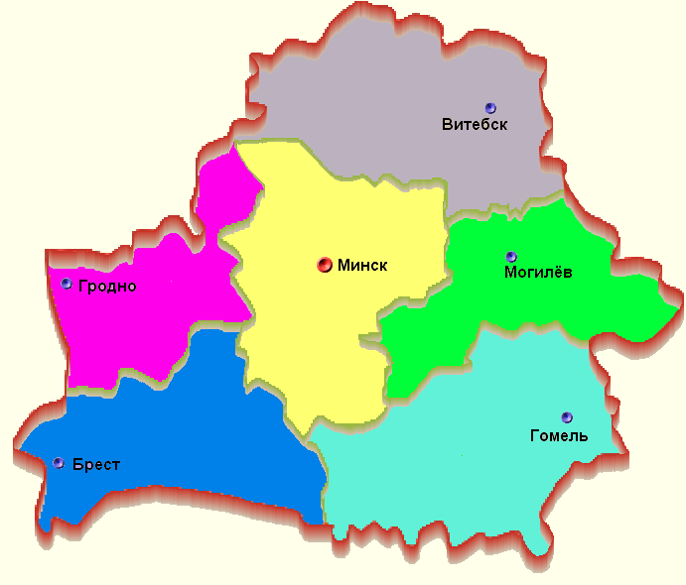
Функционирование АИС «Резерв»
Персональная информация
Данные для составления отчетов и программ
Справочно-аналитическая информация
Статистические сведения
АИС «Резерв»

Slide 8
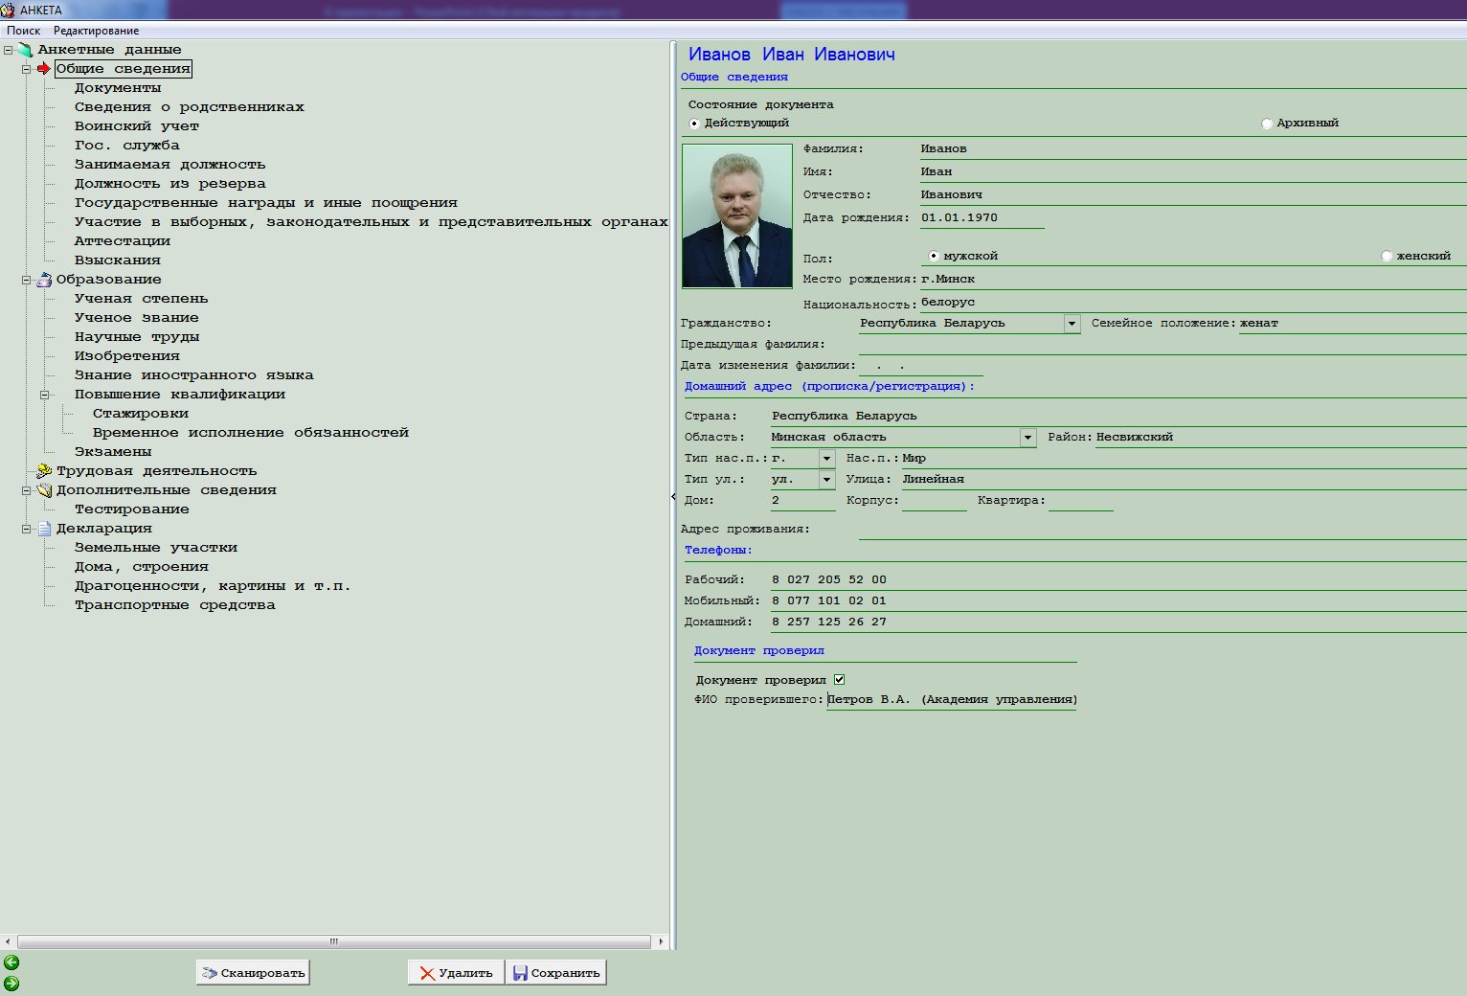
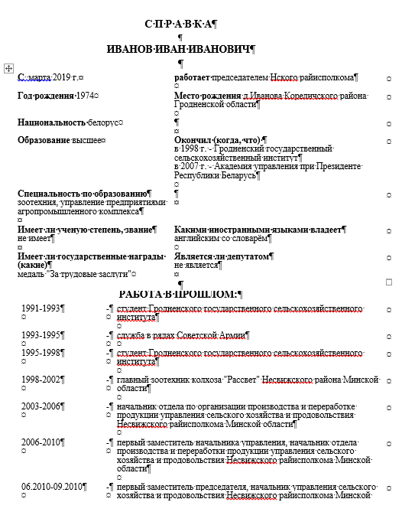
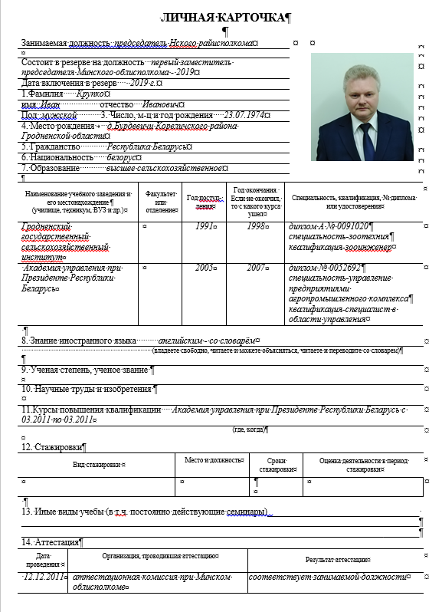

Анкета АИС «Резерв»

Slide 9
Основные сведения, содержащиеся в АИС «Резерв»
Анкета позволяет хранить информацию в более чем 100 полях, по таким направлениям как:
  общие сведения о работнике;
  информация о документах, удостоверяющих личность;
  данные о трудовой деятельности, государственных наградах, классах государственного служащего, занятии выборных должностей;
  информация об аттестации, взысканиях правонарушениях;
  сведения об образовании, ученых степенях и званиях, научных работах, повышении квалификации, владении иностранными языками, стажировках, временном исполнении обязанностей;
  данные по итогам оценочных мероприятий, тестирований;
  декларации имущества и др.

Slide 10

АИС «Резерв» позволяет применять в своей работе возможности современных информационных технологий.
Так, за счет стандартизации данных в системе и наличия в ней расширенных аналитических функций форсируется процесс принятия решений, система в любое время способна предоставить точные, проверенные и объективные данные, снижая зависимость от сторонних субъективных оценок; повышается эффективность работы кадровой службы; руководитель государственного органа
и организации имеет возможность изучить состояние кадрового потенциала как в рамках организации, так и региона в целом, профессиональное развитие кадрового резерва.

Slide 11
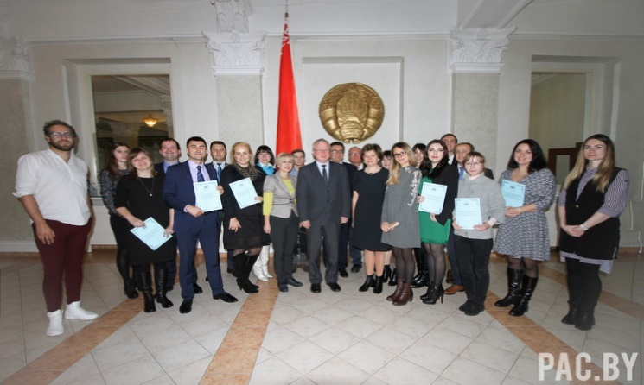
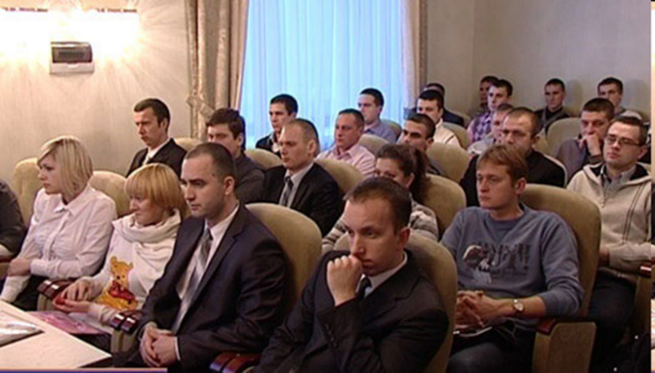
Часть АИС «Резерв» -
Единый перспективный кадровый резерв
Республики Беларусь
(специально сформированная группа студентов
учреждений высшего образования
и специалистов в возрасте до 31 года, имеющих лидерские
и организаторские качества,
способных к управленческой деятельности
в государственных органах (организациях)

Slide 12
Единый перспективный кадровый резерв
Республики Беларусь
Формирование ЕПКР
Работа с ЕПКР
Администрация Президента Республики Беларусь
ЕДИНЫЙ ПЕРСПЕКТИВНЫЙ КАДРОВЫЙ РЕЗЕРВ
База данных Единого перспективного кадрового резерва
Академия управления при Президенте Республики Беларусь
Формирование способностей
к управленческой деятельности
Профессиональное
развитие
резервистов
Сведения о лицах, состоящих в перспективных кадровых резервах
Государственные органы
и государственные организации
Назначение
на руководящую должность
Включение
в резервы руководящих
кадров
Поступление
на государственную службу
Выдвижение
лидерами общественных объединений
и организаций

Slide 13
Информация о едином перспективном кадровом резерве

Slide 14


Организационно-методическая работа с Единым перспективным кадровым резервом
Реализация инновационных проектов
Участие
в работе круглых столов, конференций
На постоянной основе проводится изучение трудоустройства резервистов ЕПКР из числа студентов
Ежегодно 2 раза в год анализируется состояние ЕПКР, разрабатываются справочно-аналитические материалы
Анализ работы
в динамике
Методические рекомендации и консультирование
Участие в организации и проведении областных образовательных форумов
Подготовка справочно-аналитических и информационных материалов
Проведение опросов резервистов
Регулярно разрабатываются методические рекомендации для государственных органов и организаций
За последних два года проведен опрос свыше 700 резервистов по различной тематике

Slide 15


Спасибо за внимание!

